Slide 1

Je compose pour vous avec ma douce et fidèle amie
Les insolites du jour
par Lande

Slide 2
Je compose pour vous avec ma douce et fidèle amie
Une sieste de chat que rien ne peut perturber
Voici un grand classique de la vidéo sur internet, devenu un genre à lui tout seul : la vidéo de chat. Celle-ci vient de Petropavlovsk, qui est comme chacun sait une ville du Kazakhstan. Le chat s’appelle Avram, et comme tous les chats du monde, il passe le plus clair de son temps à dormir. Si son maître, dont on ne connaît pas le nom, a décidé de le filmer en pleine inaction, c’est que sa position est assez particulière…

Slide 3
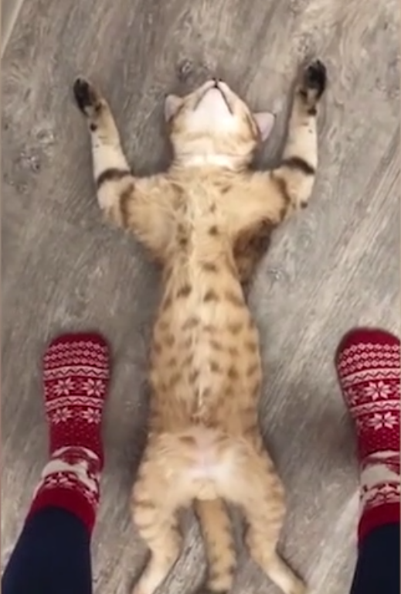
Je compose pour vous avec ma douce et fidèle amie

Slide 4
Je compose pour vous avec ma douce et fidèle amie
Le petit labrador n’osait pas descendre l’escalier
Mistletoe est un jeune labrador de 7 semaines, pas très téméraire. Quand les autres décident de descendre l’escalier de bois qui mène au jardin, lui reste bloqué, terrifié par le vide qui s’ouvre sous ses pattes. Sa sœur Fruitcake va alors remonter pour lui montrer comment il faut faire. Cette jolie scène de solidarité canine a été filmée par Sarah Freeman, une Américaine qui habite à Charlotte, en Caroline du Nord. C’est elle la maîtresse – provisoire – de ces cinq chiots. Abandonnés, ils lui ont été confiés par un refuge en attendant d’être adoptés. Tous ont aujourd’hui trouvé une famille.

Slide 5
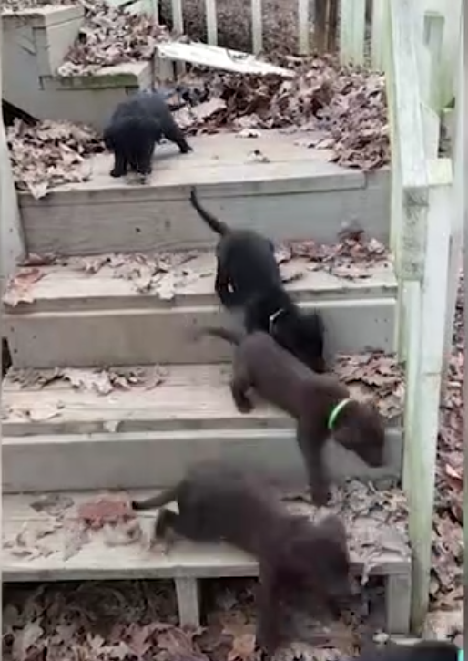
Je compose pour vous avec ma douce et fidèle amie

Slide 6
Je compose pour vous avec ma douce et fidèle amie
Pour protéger leurs nids, les abeilles géantes font la ola
Les abeilles géantes (Apis dorsata), communes en Asie, sont des animaux fascinants. Comme leurs cousines européennes, elles produisent du miel, mais ne sont pas domestiquées. Pas question donc d’approcher leurs nids, qu’elles construisent en suspension, sur une falaise ou une branche. Comme elles n’utilisent pas de cavités naturelles, elles montent la garde elles-mêmes. Et leur technique est assez fascinante : les ouvrières se collent au nid en rangs serrés, dard vers l’extérieur, et ondulent en rythme. En quelque sorte, elles font la ola.

Slide 7
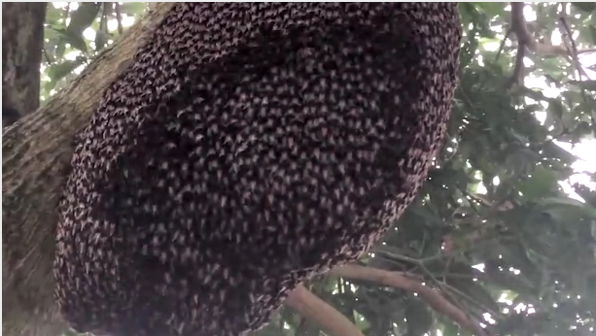
Je compose pour vous avec ma douce et fidèle amie

Slide 8
Je compose pour vous avec ma douce et fidèle amie
C’était
Les insolites du jour
par Lande

